Slide 1


Jediný centrální online registr psích dárců krve v ČR
Alice Bílá, zakladatelka projektu, výkonná ředitelka a fundraiserka spolku Červená tlapka, z. s.
www.cervenatlapka.cz

Slide 2

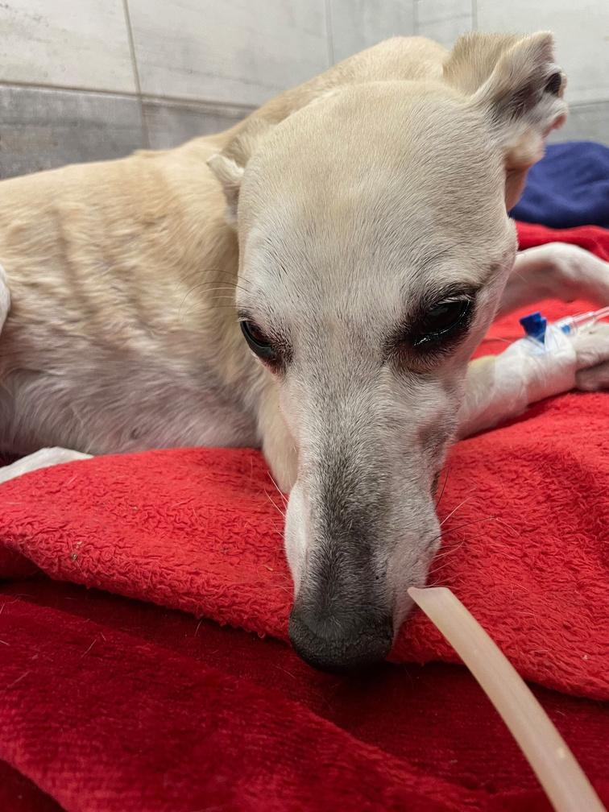
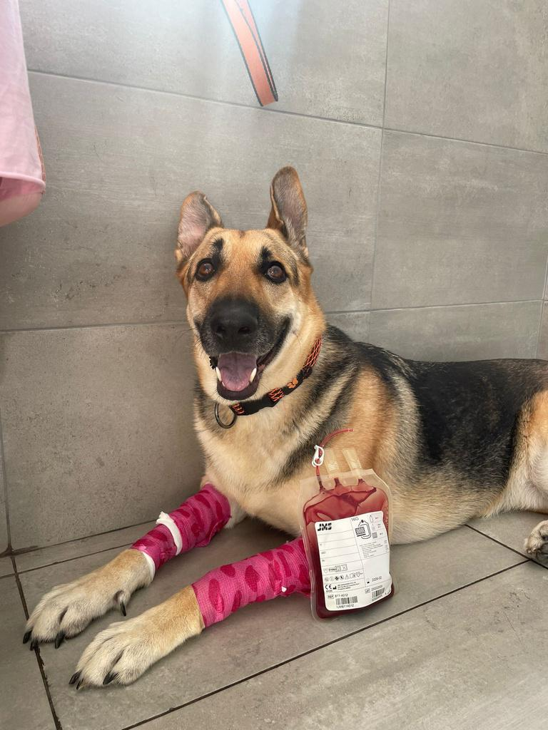
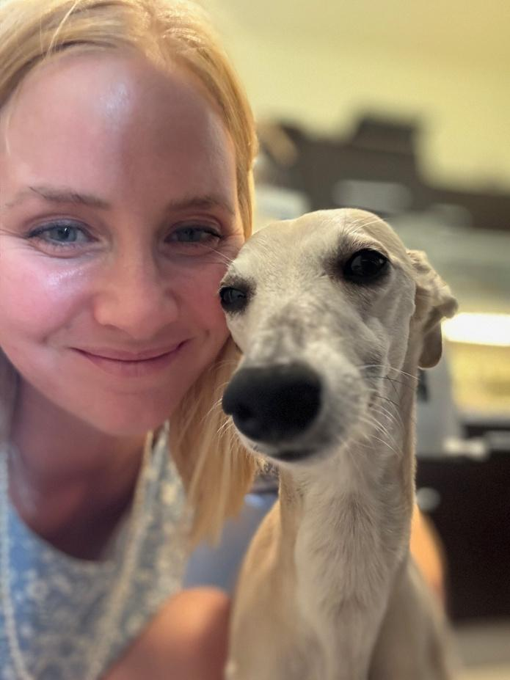

I PSI POTŘEBUJÍ KREV!
Včasná transfuze zachraňuje životy
ročně na 200 propojení dárce - příjemce
www.cervenatlapka.cz

Slide 3
Klíčový výstup:
“Díky FRINu jsme si uvědomili svou hodnotu.
Už nemluvíme o tom, co potřebujeme.
Ale proč má smysl podpořit to, co přinášíme.”
www.cervenatlapka.cz

Slide 4


CÍL: TRANSFORMACE
Testování: kdo je náš člověk?
chceme
50 trvalých dárců
2x víc veterin
10 000 sledujících na SM
www.cervenatlapka.cz

Slide 5



VÝSTUPY:
organizace & strategie
finance & fundraising
viditelnost & komunita
nová struktura týmu
strategický IT partner
vytvořen 0,5 úvazek
audit a rozpočet 2 mil.
hospodářská činnost
FR kampaň
Newsletter - 40% open rate
komunikační plán
PR kampaň
www.cervenatlapka.cz

Slide 6

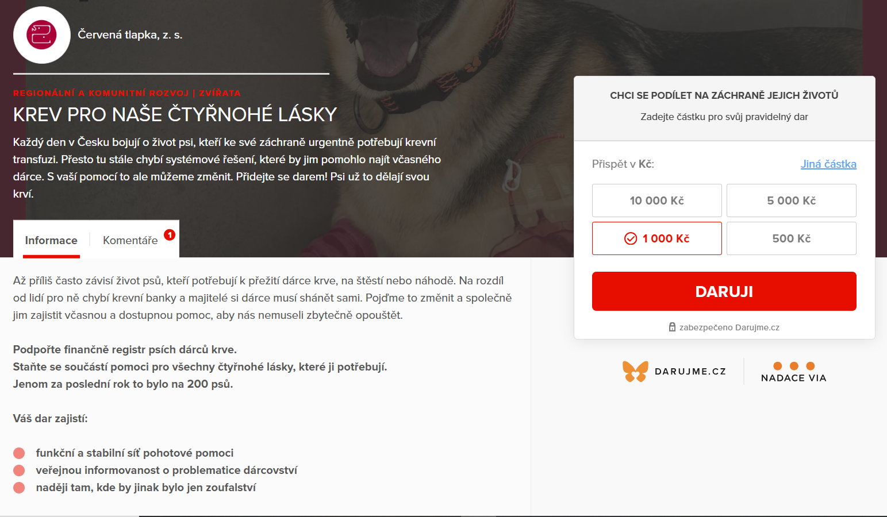

Slide 7

KREV PRO NAŠE ČTYŘNOHÉ LÁSKY
50 telefonátů/emailů
30 TLFR telefonátů
10 osobních schůzek
cíl: 200 000 Kč do konce roku 2025
firemní dar 50 000 Kč
8 pravidelných dárců z TLFR á 350 Kč/měsíc
dárcovské výzvy jednotlivců 20 400 Kč
70 400,- Kč
www.cervenatlapka.cz

Slide 8


ŠTĚKNI TO DÁL
Blesk srdce pro vás
podcast Smečka
4.11. ČT: Kde domov můj?
208 600,- Kč
www.cervenatlapka.cz

Slide 9

CO CHYSTÁME DÁL?
dokončení PR kampaně
technický upgrade registru
hospodářská činnost
spolupráce s kynologickými organizacemi
1200 → 1500
www.cervenatlapka.cz

Slide 10




DĚKUJEME!
www.cervenatlapka.cz

